Slide 1
互联网支付
——金融生态系统之门
凤凰牌老熊@支付产品技术群
2017/08/28

Slide 2
凤凰牌老熊公众号与微信群
Notes:
先给大家介绍下老熊公众号的由来和微信群建立的缘由。
微博的昵称。
2016年4月份开始负责公司支付系统建设， 把建设经历记录下来，产生了写公众号的想法。
2017年5月份，开始建立微信群。
目标：建立一个对大家有用的群，而不是吹水互喷的群。
目前公众号有16000个订阅用户，2个群，产品群500人， 技术群190人。每周2-3次主题分享，阅读量在4000以上。
自建立微信群以后，群里一直有同学呼吁要做线下聚会。在维金公司支持下，今天是第一场。作为东道主之一， 按惯例我也得发表一些观点。 我也是支付新兵，风云际会，进入这个坑，就趴不出来了。所以今天说的内容，主要是个人对支付这个领域的一些看法，基于我现在所做的工作。后面由俞老师给大家做主题分享的时候，会全面做个介绍。

Slide 3
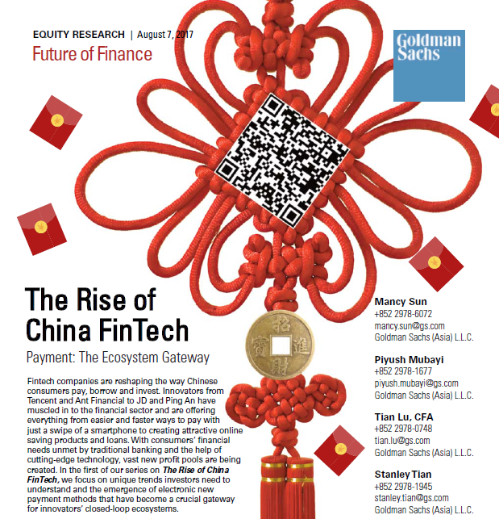
Integration
Regulation
International
Notes:
凤凰牌老熊公众号的意外走红，以及微信群的活跃，我认为是正好赶上一个好时机。 而这个时机，实际上早在2011年俞老师找雷军谈合作建立小米账户的时候，就已经预见到了这个趋势，即互联网金融的生态圈的建立。 今年的8月7日，高盛公司发布了一个报告，国内翻译成： 支付，生态系统之门-中国金融科技的崛起，对当前中国金融科技的现状以及未来发展趋势做了一个预测，和俞老师11年的想法是吻合的。 在座很多人应该都看过这个报告。报告中对未来支付的发展，从三个方面做预测。
首先是集成，也就是国内所说的建立生态系统。一线的互联网公司，如阿里，京东等，已经建立完整的供应链和独有的生态系统；而二线的互联网公司，如美团、滴滴等，也正在试图建立所谓的“闭环”。和国外不同的是，国内的大佬们倾向于什么都自己搞， 信用、风控、借贷、支付等。除了有钱，很有钱这个因素外，恶劣的竞争环境，也是导致这个现象发生的一个因素。不过这对支付人来说，倒是个好事情。从支付群里的情况我们也能看到，几乎所有的互联网公司都在抢人，招聘支付人才。
其次是合规。大家都能看到， 这两年央行对互联网金融的监管在收紧，出台了各种政策。这也是一个趋势，或者说常态。 先放手让大家玩一会儿，等看明白了再动手定规矩。 这给金融创新带来一些不确定性，对一些新的产品，往往要求加快研发速度以快速投入市场。 这也为作为基础设施的支付系统研发带来压力。
最后谈谈国际化的问题。群里的同学应该能够看到，近期国际化成为一个热点问题。人民币出海成为大趋势。 海外各种奇葩支付方式的对接，也是支付人必须面临的大问题。

Slide 4
支付系统发展趋势
基础设施
云服务
标准化
区块链
智能
Notes:
在这些背景下，我们也看到，支付系统本身，也正在发生的各种变化。 俞总待会儿会从更高的角度来给我们分享他的观点。 从我所负责的系统开发以及与其他公司交流的情况来看，可以从这几方面来总结：
支付系统在成为公司的基础设施。 之前不少公司的支付系统是作为业务模块来实现的。这几年互联网公司基本都将支付独立出来，作为基础设施来开发。
很快的，大家就发现了不少问题。首先支付是一个专业性很强的业务，至少需要掌握基本的财务会计知识。否则都看不懂怎么和支付通道做对接。 其次，支付系统的安全性、可靠性的要求，与其他业务相比，有过之而无不及， 而安全和可靠，是需要通过技术来保证的，而不仅仅是业务或者产品问题。再者，互联网应用对性能的需求，可以说是爆炸性的增长。我们经常说，银行系统，或者金融系统，在技术上都会比较保守，甚至使用一些很古老的技术。可以一旦和互联网结合起来，这些背景很快就成问题了。支付系统也必须使用新的技术来解决性能、安全、可靠性的问题。
可是，从另一个角度来看，各个公司的支付系统差异大吗？ 我们经常可以听到群里在讨论到某个公司支付系统的时候，会说这个系统的负责人是从快钱或者支付宝等公司出来的，参考这些公司的架构搭建的支付系统。这个系统是阿里系的，那个系统是快钱系的。甚至有些公司直接把这两个派系的人都招聘进来然后做窝里斗。 这意味着，每个公司的支付系统，虽然有差异，可在架构上，甚至很多模块上，都是可以共用的。
可以在各个公司之间公用的模块，最终都会走上标准化，甚至开源的道路。
再远一点，现有呈现的一些技术，也正在冲击着支付系统。大家一致认为，区块链必然会改变支付系统的生态，但是怎么改变，设么时候开始改变，现在还是个未知数。 其次是人工智能。
集成了大数据技术的人工智能，正在深度改造风控和信用的实现方式。 对支付其他领域会带来什么影响，我们也在拭目以待。

Slide 5

我们是？
做支付的！
凤凰牌老熊公众号
我们的目标？
搞金融！
支付产品技术群
线下活动
怎么搞？
少背锅！
Notes:
每一块都是硬骨头。

Slide 6
议题
群管理工作的建议
线下活动组织的建议

